Slide 1

ΓΕΝΙΚΗ ΓΡΑΜΜΑΤΕΙΑ ΕΜΠΟΡΙΟΥ ΚΑΙ ΠΡΟΣΤΑΣΙΑΣ ΚΑΤΑΝΑΛΩΤΗ
ΚΑΛΑΘΙ ΤΟΥ ΝΟΙΚΟΚΥΡΙΟΥ
ΠΑΡΟΥΣΙΑΣΗ ΑΠΟΤΕΛΕΣΜΑΤΩΝ ΠΕΡΙΟΔΟΥ 02/11 - 13/12

Slide 2

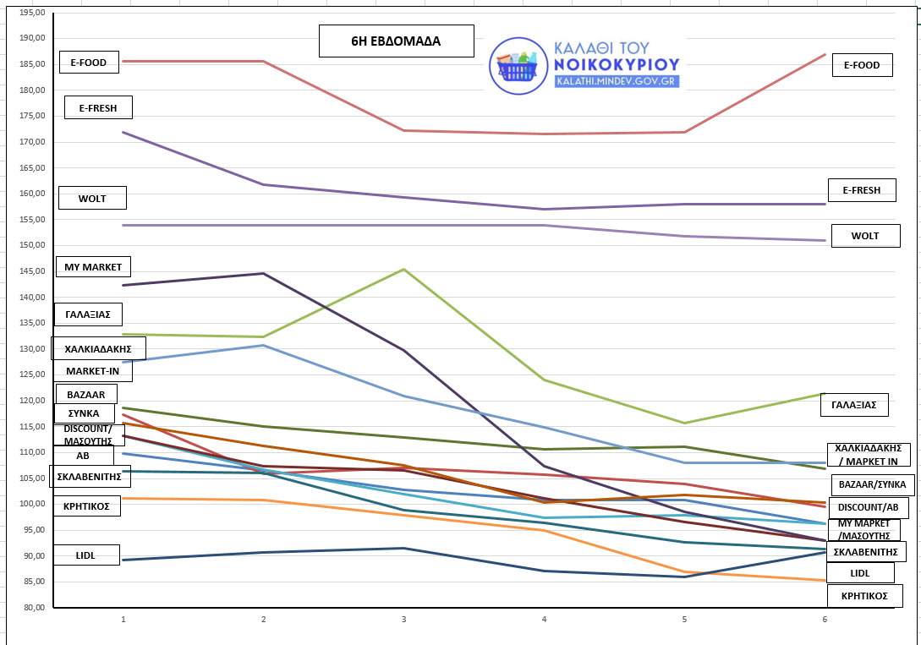

Slide 3


Slide 5
Μέσο καλάθι νοικοκυριού (όλα τα καταστήματα)
-12,47%
124,62 ευρώ
109,08 ευρώ
Κέρδος Καταναλωτή
15,32 ευρώ / εβδομάδα
66,40 ευρώ/ μήνα
796,74 ευρώ / έτος
1,12 βασικοί μισθοί / έτος

Slide 6
Μέσο καλάθι νοικοκυριού (φυσικά καταστήματα)
-14,78%
115,60 ευρώ
98,51 ευρώ
Κέρδος Καταναλωτή
15,58 ευρώ / εβδομάδα
67,52 ευρώ/ μήνα
810,28 ευρώ / έτος
1,14 βασικοί μισθοί / έτος

Slide 7

ΚΑΤΗΓΟΡΙΕΣ | ΕΒΔ-1 | ΕΒΔ-6 | ΔΙΑΦΟΡΑ ΜΕ ΑΡΧΗ | ΠΛΗΘΩΡΙΣΜΟΣ ΝΟΕΜΒΡΙΟΥ | ΠΛΗΘΩΡΙΣΜΟΣ ΟΚΤΩΒΡΙΟΥ
ΡΥΖΙ | 1,660 | 1,570 | -5,40% | 1,49% | 1,77%
ΨΩΜΙ ΤΟΣΤ | 2,343 | 2,036 | -13,10% | 2,30% | -0,68%
ΦΡΥΓΑΝΙΕΣ | 3,133 | 2,717 | -13,26% | 2,30% | -0,68%
ΜΑΚΑΡΟΝΙΑ | 1,502 | 1,264 | -15,81% | -7,17% | 7,17%
ΧΟΙΡΙΝΟ | 5,772 | 4,733 | -18,02% | 1,13% | 0,31%
ΚΟΤΟΠΟΥΛΟ | 3,906 | 3,263 | -16,45% | -0,67% | -0,32%
ΓΑΛΟΠΟΥΛΑ/ΠΑΡΙΖΑ | 6,269 | 5,480 | -12,59% | 1,24% | 2,00%
ΨΑΡΙΑ ΚΑΤΕΨΥΓΜΕΝΑ | 7,563 | 5,718 | -24,39% | -0,45% | 1,67%
ΓΑΛΑ ΦΡΕΣΚΟ ΠΛΗΡΕΣ | 1,373 | 1,386 | 0,91% | 3,37% | -1,49%
ΓΑΛΑ ΦΡΕΣΚΟ LIGHT | 1,373 | 1,386 | 0,91% | 3,39% | 0,12%
ΓΑΛΑ ΕΒΑΠΟΡΕ | 2,735 | 2,478 | -9,40% | 6,61% | 0,43%
ΓΙΑΟΥΡΤΙ ΑΓΕΛΑΔΟΣ | 3,453 | 2,646 | -23,37% | 0,27% | 4,36%
ΓΙΑΟΥΡΤΙ ΑΓΕΛΑΔΟΣ LIGHT | 3,478 | 2,644 | -23,98% | 0,27% | 4,36%

Slide 8
ΚΑΤΗΓΟΡΙΕΣ | ΕΒΔ-1 | ΕΒΔ-6 | ΔΙΑΦΟΡΑ ΜΕ ΑΡΧΗ | ΠΛΗΘΩΡΙΣΜΟΣ ΝΟΕΜΒΡΙΟΥ | ΠΛΗΘΩΡΙΣΜΟΣ ΟΚΤΩΒΡΙΟΥ
ΦΕΤΑ | 11,849 | 9,840 | -16,96% | 1,81% | 2,79%
ΓΚΟΥΝΤΑ | 9,203 | 8,468 | -7,99% | 1,81% | 2,79%
ΤΥΡΙ ΜΕ ΧΑΜΗΛΑ ΛΙΠΑΡΑ | 11,370 | 10,188 | -10,40% | 1,81% | 2,79%
ΧΥΜΟΣ ΤΟΜΑΤΑΣ | 1,196 | 1,035 | -13,47% | 0,90% | 0,90%
ΜΑΡΓΑΡΙΝΕΣ | 5,148 | 3,663 | -28,84% | 1,25% | 1,71%
ΠΑΡΘΕΝΟ ΕΛΑΙΟΛΑΔΟ | 6,144 | 5,847 | -4,84% | 1,34% | 3,18%
ΗΛΙΕΛΑΙΟ | 3,281 | 2,749 | -16,22% | -0,48% | -0,77%
ΚΑΤΕΨΥΓΜΕΝΑ ΛΑΧΑΝΙΚΑ | 2,425 | 1,750 | -27,83% | -0,31% | 4,03%
ΖΑΧΑΡΗ | 1,153 | 1,158 | 0,36% | 9,87% | 9,44%
ΠΑΙΔΙΚΕΣ ΤΡΟΦΕΣ (ΦΟΡΜΟΥΛΑ) | 13,372 | 9,263 | -30,73% | -1,73% | 1,97%
ΠΑΙΔΙΚΕΣ ΤΡΟΦΕΣ (ΓΑΛΑ) | 17,789 | 7,615 | -57,20% | -1,73% | 1,97%
ΕΛΛΗΝΙΚΟΣ ΚΑΦΕΣ | 11,717 | 9,965 | -14,95% | 0,80% | 0,00%
ΣΤΙΓΜΙΑΙΟΣ ΚΑΦΕΣ | 31,483 | 25,654 | -18,52% | 0,80% | 0,00%

Slide 9
ΚΑΤΗΓΟΡΙΕΣ | ΕΒΔ-1 | ΕΒΔ-6 | ΔΙΑΦΟΡΑ ΜΕ ΑΡΧΗ | ΠΛΗΘΩΡΙΣΜΟΣ ΝΟΕΜΒΡΙΟΥ | ΠΛΗΘΩΡΙΣΜΟΣ ΟΚΤΩΒΡΙΟΥ
ΓΑΛΛΙΚΟΣ ΚΑΦΕΣ | 14,981 | 13,993 | -6,60% | 0,80% | 0,00%
ΚΑΚΑΟ | 7,896 | 7,595 | -3,82% | 3,29% | 0,95%
ΟΣΠΡΙΑ | 2,393 | 2,249 | -5,99% | 0,65% | 0,57%
ΧΥΜΟΣ ΠΟΡΤΟΚΑΛΙ | 0,878 | 0,769 | -12,43% | 2,89% | 4,55%
ΑΠΟΛΥΜΑΝΤΙΚΑ ΧΕΡΙΩΝ | 9,646 | 7,434 | -22,93% | 0,03% | 1,32%
ΑΠΟΡΡΥΠΑΝΤΙΚΑ ΠΛΥΝΤΗΡΙΟΥ | 0,133 | 0,105 | -21,58% | 0,98% | 1,25%
ΑΠΟΡΡΥΠΑΝΤΙΚΑ ΣΦΟΥΓΓΑΡΙΣΜΑ | 1,212 | 0,983 | -18,89% | 0,98% | 1,25%
ΥΓΡΟ ΠΙΑΤΩΝ | 2,113 | 1,731 | -18,06% | 0,98% | 1,25%
ΧΑΡΤΙ ΚΟΥΖΙΝΑΣ | 4,129 | 4,003 | -3,05% | 0,98% | 1,25%
ΟΔΟΝΤΟΚΡΕΜΕΣ | 15,329 | 13,894 | -9,36% | 0,03% | 1,32%
ΧΑΡΤΙ ΥΓΕΙΑΣ | 0,353 | 0,340 | -3,76% | 0,03% | 1,32%
ΣΕΡΒΙΕΤΕΣ | 0,183 | 0,137 | -25,01% | 0,03% | 1,32%
ΣΑΜΠΟΥΑΝ | 5,801 | 4,539 | -21,76% | 0,03% | 1,32%

Slide 10
ΚΑΤΗΓΟΡΙΕΣ | ΕΒΔ-1 | ΕΒΔ-6 | ΔΙΑΦΟΡΑ ΜΕ ΑΡΧΗ | ΠΛΗΘΩΡΙΣΜΟΣ ΝΟΕΜΒΡΙΟΥ | ΠΛΗΘΩΡΙΣΜΟΣ ΟΚΤΩΒΡΙΟΥ
ΣΑΠΟΥΝΙ ΣΤΕΡΕΟ | 4,426 | 3,960 | -10,53% | 0,03% | 1,32%
ΠΑΝΕΣ ΑΚΡΑΤΕΙΑΣ | 0,541 | 0,520 | -3,92% | 0,03% | 1,32%
ΠΑΝΕΣ ΓΙΑ ΜΩΡΑ | 0,227 | 0,183 | -19,16% | 0,03% | 1,32%
ΜΩΡΟΜΑΝΤΗΛΑ | 0,015 | 0,013 | -8,53% | 0,03% | 1,32%
ΣΑΜΠΟΥΑΝ ΓΙΑ ΜΩΡΑ | 5,398 | 4,304 | -20,26% | 0,03% | 1,32%
ΤΡΟΦΗ ΓΙΑ ΣΚΥΛΟΥΣ | 1,642 | 1,319 | -19,67% | 0,65% | 0,57%
ΤΡΟΦΗ ΓΙΑ ΓΑΤΕΣ | 2,387 | 1,553 | -34,92% | 0,65% | 0,57%
ΑΛΕΥΡΙ ΓΙΑ ΟΛΕΣ ΤΙΣ ΧΡΗΣΕΙΣ | 0,992 | 0,884 | -10,85% | -0,15% | -2,47%
ΨΩΜΙ ΦΡΑΤΖΟΛΑ | 2.719 | 2.856 | 5.03% | 1.32% | 1.99%

Slide 11

360.000 μεταφορτώσεις (downloads)
231.000 μοναδικοί επισκέπτες κάθε Τετάρτη
221.000 προσωποποιημένα καλάθια καταναλωτών
13 φυσικά και 3 online supermarkets
1.000 προϊόντα κατά μέσο όρο για κάθε εβδομάδα
16 αλυσίδες λιανικής πώλησης παιχνιδιών

